Slide 1

CỘNG HÒA INDONESIA • THÔNG TƯ PER-24/BC/2023 CỦA CỤC HẢI QUAN & THUẾ
THUYẾT TRÌNH HỆ THỐNG IT INVENTORY
Báo cáo Thuyết minh Mức độ Đáp ứng Tiêu chuẩn Pháp lý theo PER-24/BC/2023 Cục Hải quan Indonesia
Bộ phận Quản lý Kho & Kế toán Nhà máy | PT. Trax Apparel Indonesia
PASAL 2(2)
SỔ SÁCH KẾ TOÁN DOANH NGHIỆP
Phân hệ thuộc Hệ thống Thông tin Kế toán Doanh nghiệp (AXDB ERP)
PASAL 4(1)a
LỊCH SỬ DỮ LIỆU ≥2 NĂM
Hiển thị dữ liệu & biến động kho tối thiểu 2 năm trước đó
PASAL 4(1)b.3
CHUẨN HÓA KODE BARANG
Mã hàng dùng nhất quán Tờ khai, phân loại rõ Impor vs TLDDP

Slide 2
MỤC LỤC BÁO CÁO. CẤU TRÚC TUÂN THỦ QUY ĐỊNH PER-24/BC/2023
5 Khối Báo cáo Chức năng Trọng yếu của IT Inventory
01
Báo cáo Nhập kho (Pemasukan) & Tờ khai Hải quan
Bắt buộc ghi nhận đầy đủ số tờ khai (BC 2.0, BC 2.3, BC 4.0), hóa đơn VAT, bóc tách nguồn gốc Impor vs TLDDP và mã hàng nhất quán 100%.
Pasal 4(1)b.1, b.3, b.4
02
Báo cáo Xuất kho (Pengeluaran) & Phiếu giao hàng (Surat Jalan)
Quản lý chứng từ xuất kho (BC 3.0, BC 2.7, BC 4.1), di chuyển hàng nội bộ KEK làm Surat Jalan và khóa truyền dữ liệu với chứng từ CEISA.
Pasal 4(1)b.1, b.2
03
Báo cáo Biến động kho (Mutasi) & Kiểm kê Stock Opname Tự động
Ghi nhận đủ 7 danh mục biến động kho theo luật định; áp dụng quy trình Chốt sổ Kho ca đêm lúc 5:00 AM khớp 100% với kiểm kê thực tế bãi kho.
Pasal 4(1)c & 4(2)
04
Báo cáo Điều chỉnh kho (Penyesuaian) & Truyền dữ liệu Tự động 24/7
Ghi nhận nhật ký điều chỉnh kiểm kê, lưu trữ CSDL lịch sử >2 năm và kết nối truyền nhận dữ liệu tự động 24/7 trực tiếp qua cổng API Hải quan.
Pasal 3(1) & 4(1)a, d
05
Tích hợp Hệ thống Thông tin Kế toán Doanh nghiệp (Sistem Akuntansi)
IT Inventory vận hành khép kín trực tiếp trên CSDL Kế toán Nhà máy (AXDB ERP), đáp ứng kiểm tra chéo giữa Hải quan và Cơ quan Thuế.
Pasal 2(2) & 4(1)e

Slide 3
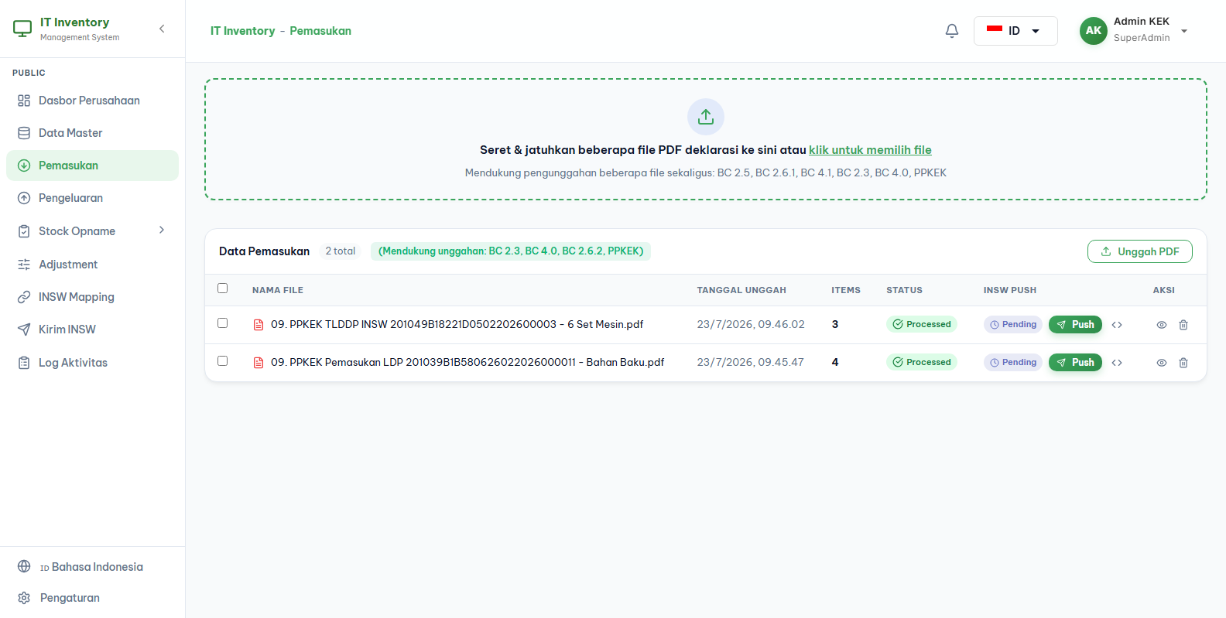
01. PASAL 4(1)B.1, B.3, B.4
Báo cáo Nhập kho (PEMASUKAN) & Căn cứ Dữ liệu Tờ khai Hải quan
1. GIỚI THIỆU CHUNG
Quản lý toàn bộ dữ liệu nhập kho nguyên liệu, vật tư, máy móc thiết bị nhập khẩu từ nước ngoài và mua nội địa trong nước.
2. QUY ĐỊNH NGUYÊN VĂN CUSTOMS (PER-24 PASAL 4(1)b.1, b.3, b.4)
• Bắt buộc ghi nhận đầy đủ Loại, Số và Ngày chứng từ Hải quan (PPKEK/BC 2.0, BC 2.3, BC 4.0) hoặc Hóa đơn VAT (TLDDP).
• Mã hàng (Kode Barang) BẮT BUỘC dùng nhất quán 100% giữa Tờ khai Hải quan và Sổ kho IT Inventory; Phân loại rõ hàng Impor vs TLDDP và Hàng chế biến (Pengolahan) vs Kho vận (Logistik).
• Ghi nhận kèm chứng từ tài chính (Invoice, Purchase Order).
3. IT INVENTORY ĐÁP ỨNG THẾ NÀO
✔ Tự động liên kết Chi tiết Tờ khai nhập khẩu, Số Hóa đơn, Ngày chứng từ và lưu trữ thư viện PDF chứng từ gốc.
✔ Chuẩn hóa Mã hàng Kode Barang trùng khớp 100% với Tờ khai Hải quan & HS Code; Tự động bóc tách và gán nhãn Nguồn gốc Impor vs TLDDP trên từng dòng thẻ kho.

Slide 4
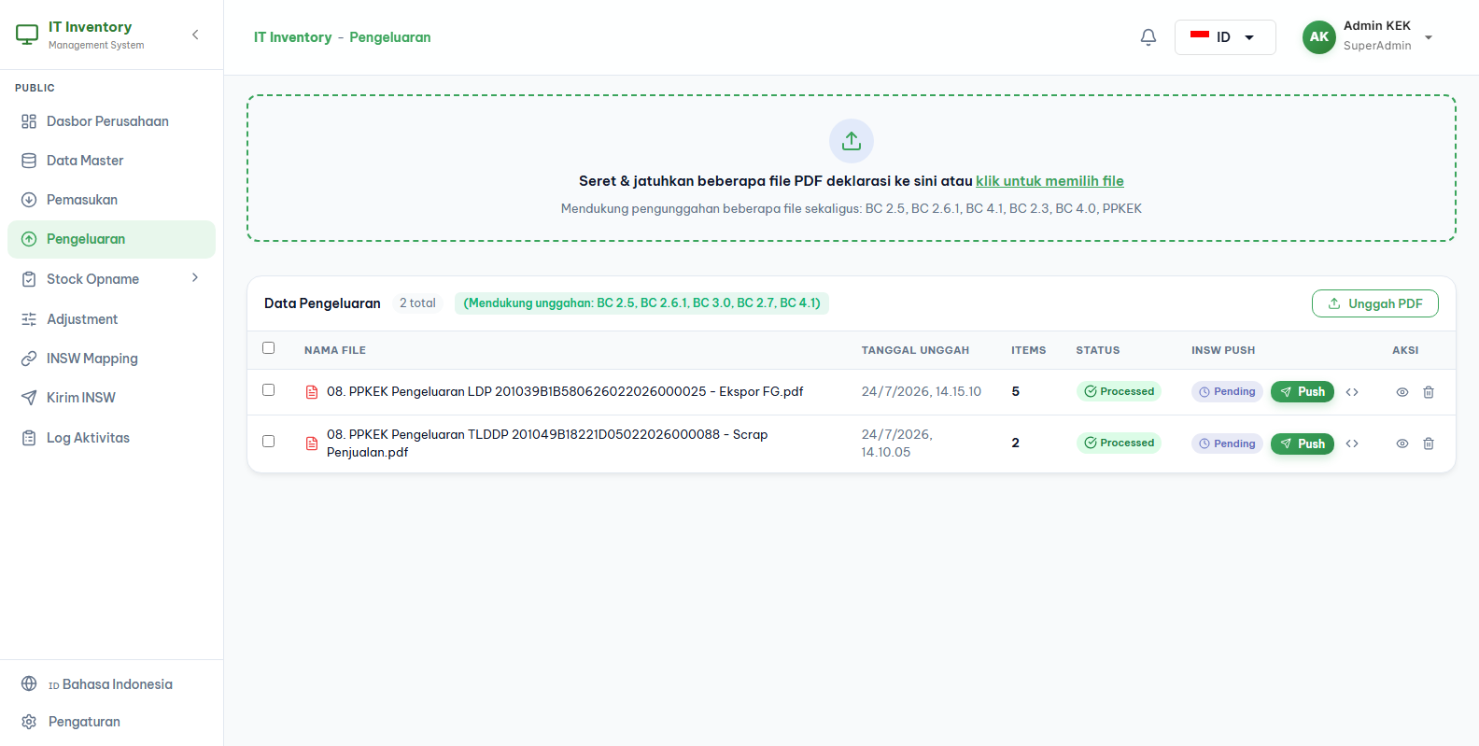
02. PASAL 4(1)B.1, B.2
Báo cáo Xuất kho (PENGELUARAN) & Chứng từ Phiếu giao hàng (Surat Jalan)
1. GIỚI THIỆU CHUNG
Quản lý dữ liệu xuất kho nguyên liệu cho sản xuất, xuất chuyển kho nội bộ và xuất khẩu sản phẩm thành phẩm ra khỏi nhà máy.
2. QUY ĐỊNH NGUYÊN VĂN CUSTOMS (PER-24 PASAL 4(1)b.1, b.2)
• Bắt buộc ghi nhận đầy đủ chứng từ xuất kho (Laporan Pengeluaran) gồm: Loại chứng từ, Số/Ngày Tờ khai Hải quan xuất khẩu (PPKEK/BC 3.0, BC 2.7, BC 4.1).
• Bắt buộc liên kết Chứng từ di chuyển hàng hóa nội bộ giữa các Pelaku Usaha trong KEK đóng vai trò Phiếu giao hàng (Surat Jalan).
• Đảm bảo dữ liệu xuất kho đối soát trùng khớp 100% giữa Sổ sách Kế toán Doanh nghiệp và Cổng dữ liệu Hải quan.
3. IT INVENTORY ĐÁP ỨNG THẾ NÀO
✔ Tự động liên kết Chi tiết Tờ khai Hải quan xuất khẩu, Surat Jalan và lưu trữ thư viện PDF chứng từ gốc.
✔ Tự động nhận diện chứng từ CEISA 4.0 nội bộ, gắn nhãn 🔒 CEISA (Non-INSW) và TỰ ĐỘNG KHÓA nút truyền dữ liệu để bảo vệ an toàn vận hành nhà máy, ngăn ngừa 100% rủi ro nhân viên thao tác nhầm lên Cổng INSW.

Slide 5
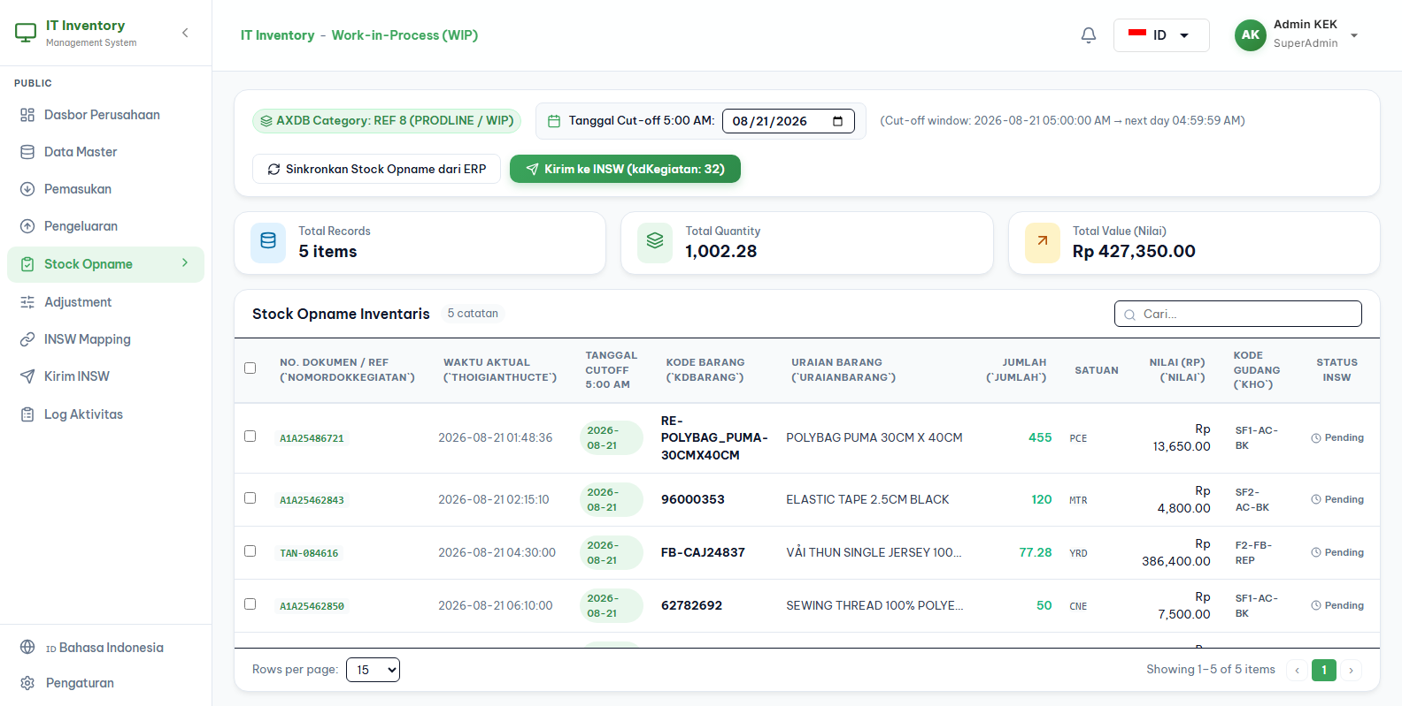
03. PASAL 4(1)C & 4(2)
Báo cáo Biến động kho (MUTASI) & Kiểm kê Stock Opname Tự động
1. GIỚI THIỆU CHUNG
Báo cáo tổng hợp biến động xuất nhập tồn kho và kiểm kê bãi kho thực tế của nhà máy.
2. QUY ĐỊNH NGUYÊN VĂN CUSTOMS (PER-24 PASAL 4(1)c & PASAL 4(2))
• Phải ghi nhận Báo cáo Biến động kho (Laporan Mutasi Barang) đủ danh mục: Nguyên liệu (Bahan Baku), Phụ liệu (Bahan Penolong), Hàng dang dở (Work in Process - WIP), Máy móc thiết bị, Điều chỉnh (Adjustment), Thành phẩm (Finished Good), Kiểm kê (Stock Opname), Hàng lỗi (Reject) và Phế liệu/Phế thải (Scrap/Sisa).
• Ngoại lệ: Doanh nghiệp dịch vụ và kho vận logistics không bắt buộc ghi nhận hàng dang dở (WIP).
3. IT INVENTORY ĐÁP ỨNG THẾ NÀO
✔ Báo cáo Biến động kho tự động tổng hợp chi tiết khép kín theo đúng 7 danh mục Hải quan quy định.
✔ Áp dụng Quy trình Chốt sổ Kho ca đêm lúc 5:00 AM theo đúng ca sản xuất thực tế nhà máy, đảm bảo sản lượng ca đêm khớp 100% với bãi kho khi Hải quan đột xuất kiểm tra.

Slide 6
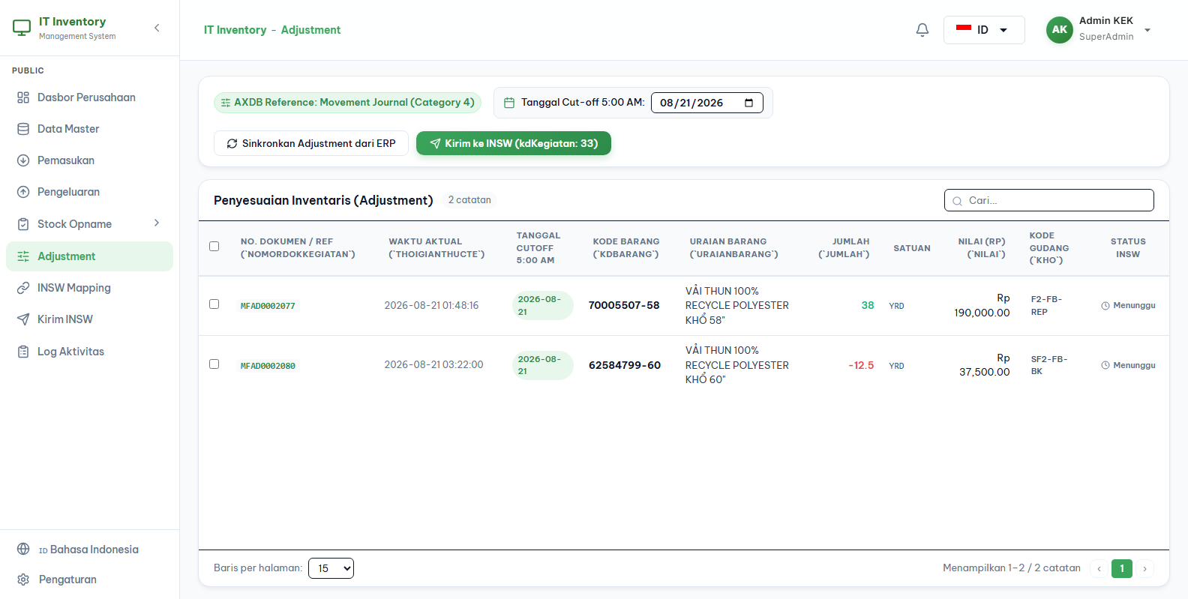
04. PASAL 3(1) & PASAL 4(1)A, D
Báo cáo Điều chỉnh kho (PENYESUAIAN) & Truyền dữ liệu Tự động 24/7
1. GIỚI THIỆU CHUNG
Ghi nhận điều chỉnh chênh lệch kho sau kiểm kê và hạ tầng kết nối truyền dữ liệu trực tuyến với Cục Hải quan.
2. QUY ĐỊNH NGUYÊN VĂN CUSTOMS (PER-24 PASAL 3(1), PASAL 4(1)a, d)
• Bắt buộc ghi nhận Báo cáo Điều chỉnh kho (Laporan Penyesuaian) khi có chênh lệch kiểm kê thực tế.
• Hiển thị dữ liệu, nhật ký hoạt động và biến động hàng hóa tối thiểu trong thời gian 2 năm trước đó (minimal 2 tahun).
• Kết nối truyền nhận dữ liệu tự động 24/7 trực tiếp qua cổng API (Application Programming Interface).
3. IT INVENTORY ĐÁP ỨNG THẾ NÀO
✔ Ghi nhận nhật ký điều chỉnh kho không thể sửa xóa (Audit Log / Penyesuaian Report).
✔ Lưu trữ CSDL lịch sử kho không giới hạn (>2 năm), phục vụ tra cứu tức thì trong 2 giây; Cổng kết nối truyền nhận dữ liệu tự động API 24/7 trực tiếp tới Cổng Hải quan.

Slide 7
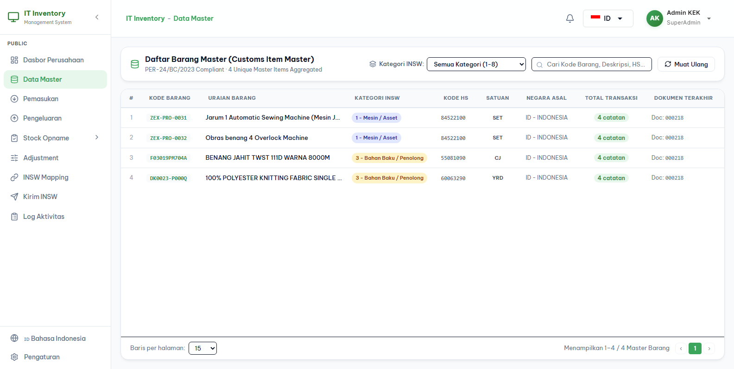
05. PASAL 2(2) & PASAL 4(1)E
Tích hợp Hệ thống Thông tin Kế toán Doanh nghiệp (Sistem Informasi Akuntansi)
1. GIỚI THIỆU CHUNG
Tích hợp luồng dữ liệu vật tư kho tự động khép kín trực tiếp với CSDL Sổ sách Kế toán Doanh nghiệp.
2. QUY ĐỊNH NGUYÊN VĂN CUSTOMS (PER-24 PASAL 2(2) & PASAL 4(1)e)
• IT Inventory BẮT BUỘC là Phân hệ thuộc Hệ thống Thông tin Kế toán Doanh nghiệp (Sistem Informasi Akuntansi).
• Phải ghi nhận dữ liệu liên tục phục vụ lập Báo cáo Tài chính và sẵn sàng cho Cơ quan Hải quan & Cơ quan Thuế kiểm tra.
• Phải tạo và cung cấp dữ liệu phản ánh việc di chuyển và chế biến hàng hóa được hưởng ưu đãi thuế, hải quan.
3. IT INVENTORY ĐÁP ỨNG THẾ NÀO
✔ Tích hợp trực tiếp CSDL Sổ sách Kế toán Nhà máy (AXDB ERP), không dùng phần mềm rời hay file Excel ngoài.
✔ Tự động hóa khép kín 100% vòng đời vật tư: Mua Nguyên liệu ➔ Xuất Sản xuất WIP ➔ Nhập Thành phẩm ➔ Phế liệu/Báo phế ➔ Kiểm kê kho.

Slide 8
QUESTION & ANSWER
PHIÊN THẢO LUẬN & GIẢI ĐÁP

Slide 9
TERIMA KASIH
XIN TRÂN TRỌNG CẢM ƠN!

